Slide 1

Due strumenti europei a support dell’Innovazione: Strategie di Specializzazione Intelligente e programma Horizon Europe
Fabio Morea
02 05 2023

Slide 2

What is innovation ?
L’Innovazione è il processo che trasforma un’idea in un prodotto o servizio che crea valore per un cliente
Notes:
Read more: http://www.businessdictionary.com/definition/innovation.html
Innovation is the process of translating an idea or invention into a good or service that creates value or for which customers will pay.

Slide 3
idea, invenzione, innovazione
Idee e invenzioni sono “SOLO” il punto di partenza per l’Innovazione.
L’Innovazione risponde alle esigenze di un cliente, che ne apprezza il valore ed è disposto ad acquistarla
L’Innovazione richiede l’uso di informazioni e creatività per ottenere nuovo valore dale risorse
L’Innovazione può riguardare materiali, prodotti, processi, servizi...
Notes:
Read more: http://www.businessdictionary.com/definition/innovation.html
Innovation is the process of translating an idea or invention into a good or service that creates value or for which customers will pay.
To be called an innovation, an idea must be replicable at an economical cost and must satisfy a specific need.
Innovation involves deliberate application of information, imagination and initiative in deriving greater or different values from resources.
In business, innovation often results when ideas are applied by the company in order to further satisfy the needs and expectations of the customers

Slide 4




Innovazione sostenibile
Riprogettare il mercato: nuovo paradigma, nuovi bisongi, nuovi prodotti e servizi
Nuovi prodotti o servizi per rispondere alle stesse esigenze
Innovazione di prodotto: nuovi materiali, tecnologie, funzioni
Innovazione incrementale: piccoli graduali miglioramenti a prodotti esistenti
Notes:
Level 1 (incremental): Incremental or small, progressive improvements to existing products
Level 2 (re-design or ‘green limits’): Major re-design of existing products
Level 3 (functional or ‘product alternatives’): New product or service concepts to satisfy the same functional need
Level 4 (systems): Design for a sustainable society

Slide 5
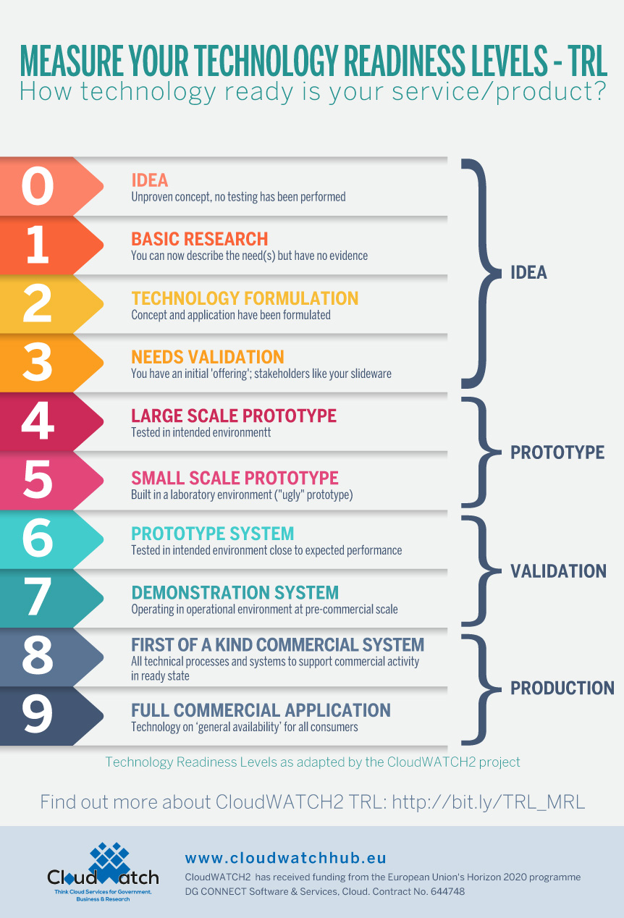
Technology
Readyness
Level

Slide 6

S3: strategie di specializzazione intelligence

Slide 7
What is Smart Specialisation?
Conceived within the reformed Cohesion policy of the European Commission, Smart Specialisation is a place-based approach characterised by the identification of strategic areas for intervention based both on the analysis of the strengths and potential of the economy and on an Entrepreneurial Discovery Process (EDP) with wide stakeholder involvement.
It is outward-looking and embraces a broad view of innovation including but certainly not limited to technology-driven approaches, supported by effective monitoring mechanisms.

Slide 8
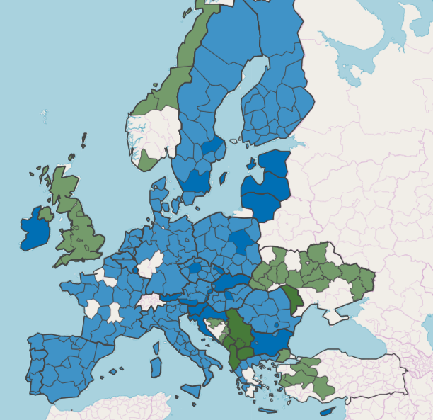
S3 a livello europeo e nazionale
italia:
S3 - Smart Specialisation Strategy - Agenzia per la coesione territoriale (agenziacoesione.gov.it)
Europa:
Where we are - Smart Specialisation Platform (europa.eu)

Slide 9
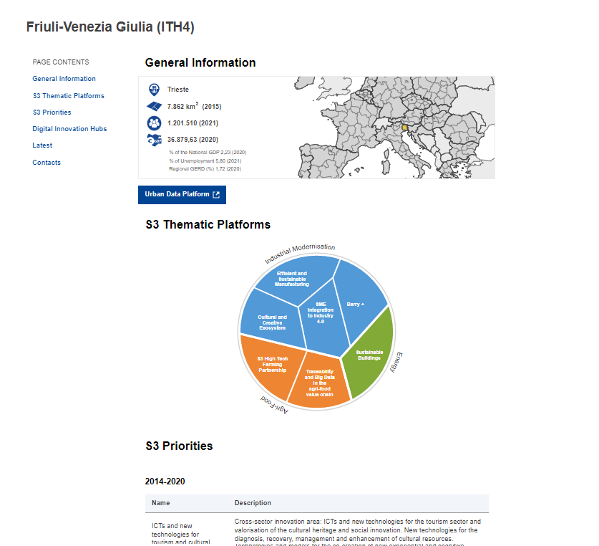
S3: accesso ai dati
Territories - Smart Specialisation Platform (europa.eu) https://s3platform.jrc.ec.europa.eu/territories
Esercisio: partendo da una regione di interesse esplorare i temi prioritari e individuare le altre regione europee che hanno scelto priorità simili

Slide 10

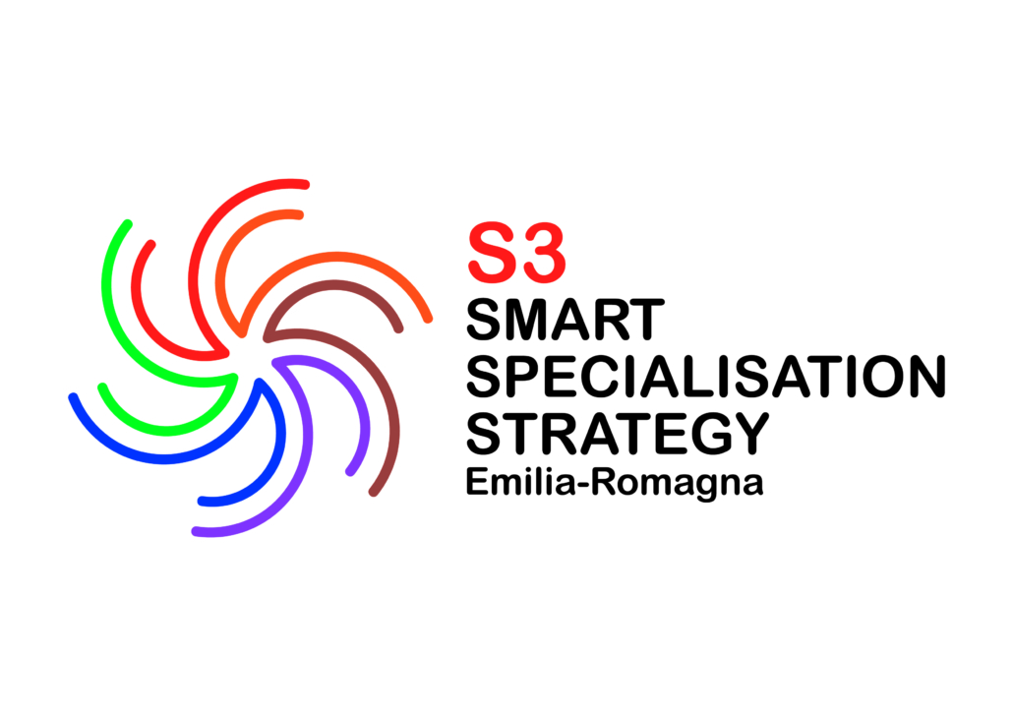

S3 – esempi
S3 Lombardia https://www.s3.regione.lombardia.it/wps/portal/site/s3
S3 Emilia Romagna https://fesr.regione.emilia-romagna.it/s3/2021-2027
S3 Friuli Venezia Giulia
Il processo di scoperta imprenditoriale Strategia S3 (lavoroimpresa.fvg.it)
La Strategia Regione Autonoma Friuli Venezia Giulia - Strategia di specializzazione intelligente - S3 FVG
Notes:
Strategia S3 2021-2027 — Programma regionale — Fondo europeo di sviluppo regionale - Fesr (regione.emilia-romagna.it)

Slide 12
Distribuzione dei fondi in Horizon 2020
Horizon 2020 by the numbers: how €60 billion was divided up among Europe’s scientists (nature.com)
https://www.nature.com/articles/d41586-020-03598-2

